Slide 1

好看·好用·好简单
PPT课件制作与使用
涂 俊
文学国家级实验教学示范中心

Slide 2


缘
起
数字化教学手段
多媒体融合媒介
多维度展示方式

Slide 3
排版
色彩
01
Layout
03
Color
目 录
02
04
规定动作
文字
Routine Works
Characters

Slide 4
Routine Works
01
做PPT的规定动作
第一部分
充分享受计算机提供的服务与保障

Slide 5
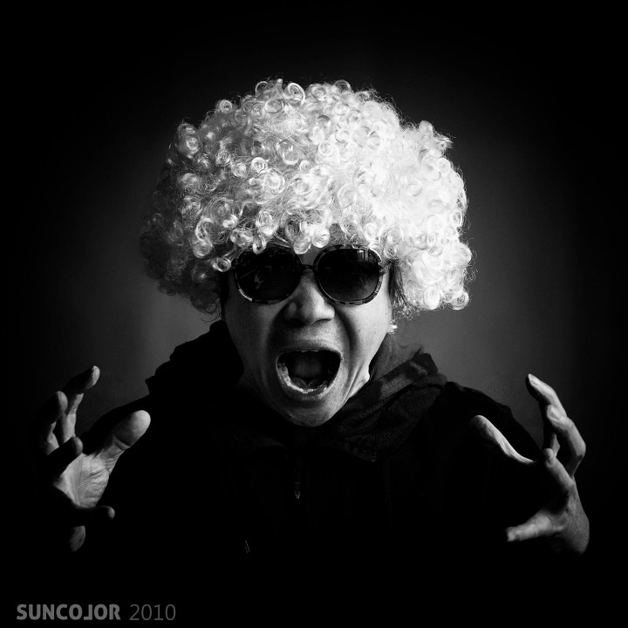
动作一：保存
点击：文件 — 保存
只有保存过的文件才会自动保存

Slide 6
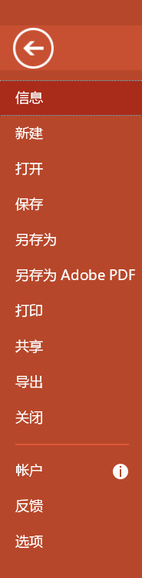
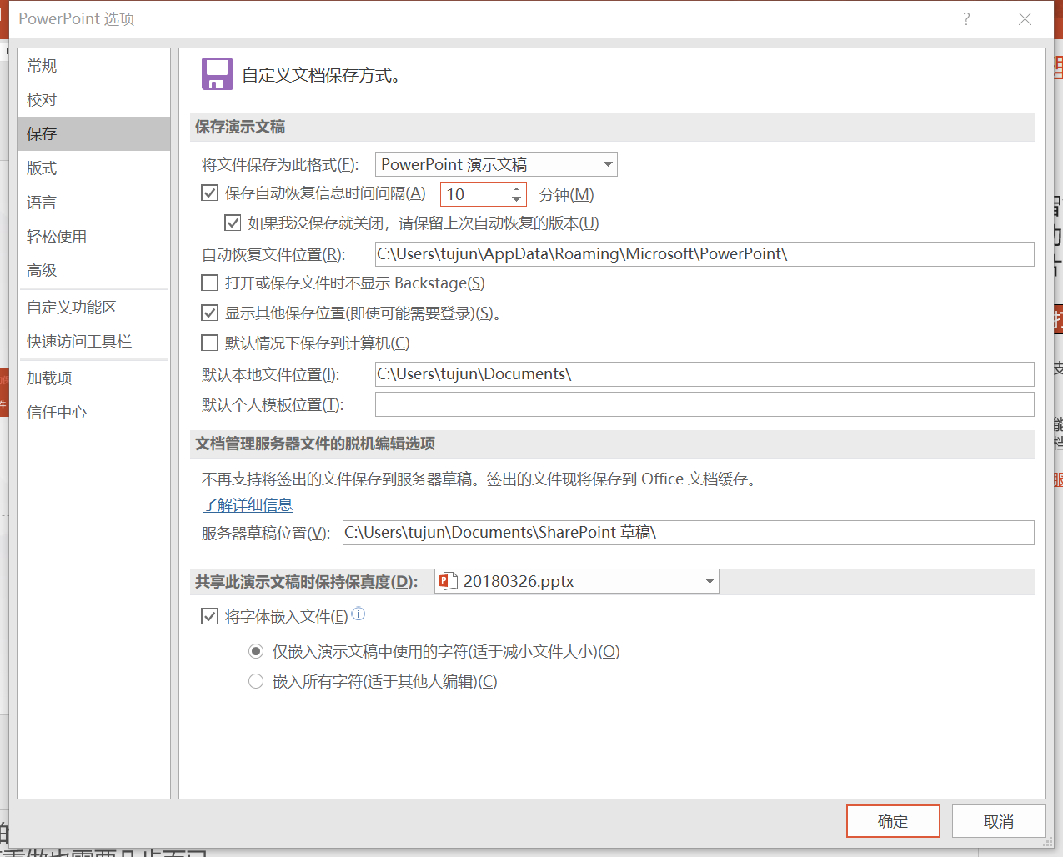
动作二：缩短保存时间
点击：文件—选项—保存
3
1
4
2
Notes:
做PPT的时候难免会遇到电脑卡死，重新打开往往需要重做很多步骤，如果缩短自动保存的时间，这样就算重做也需要几步而已。

Slide 7
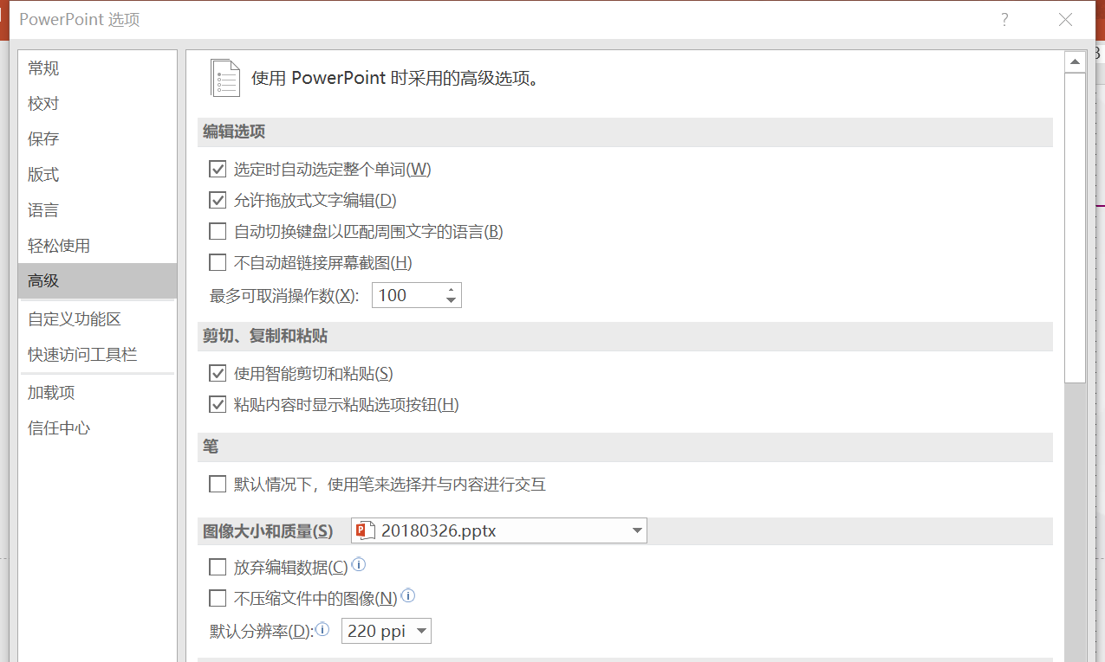
动作三：提高撤销步数
点击：文件—选项—高级
1
3
4
2
Notes:
相信大家在做PPT的时候，都免不了撤销（快捷键Ctrl+Z）这个动作，那么不妨在设置里调到最高150，这样就不用担心撤销不到想要的那个状态了。

Slide 8
动作四：嵌入字体
点击：文件—选项—保存
3
1
2
4
Notes:
这其实是一个可选项。做好PPT以后经常需要发给别人，但是如果你用了一些好看的字体，而别人电脑里没有安装，那么PPT的效果就会大打折扣。嵌入字体就可以解决字体缺失问题，但是如果没有用一些特殊字体就可以不用管了。

Slide 9
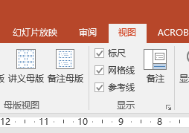
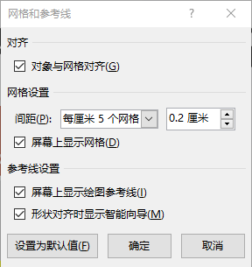
动作五：显示备注和参考线
点击：文件—选项—高级
备注 是笔记本
参考线 是基准
1
2
3
4

Slide 10
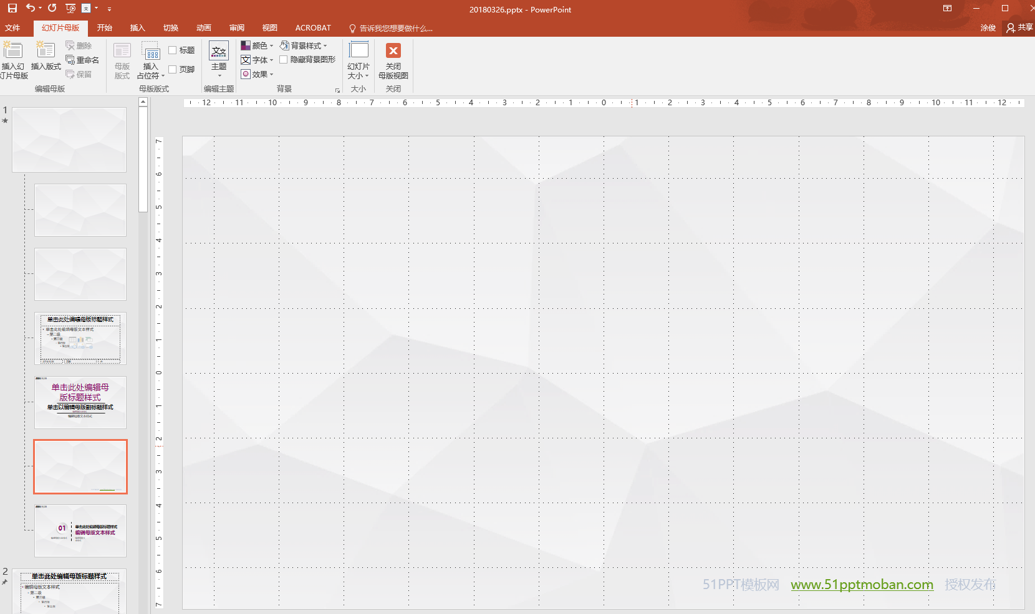
动作六：去掉模板里的水印
点击：视图—幻灯片母版
2
1
3

Slide 11
人类传播史
在人类传播史上经历了五次革命—语言传播、书写传播、印刷传播、电子传播、网络传播（以电脑为主体、以多媒体为辅助的多种功能的信息传播）。
从人类传播史上五次伟大的革命来看，每次的革命都与人类的传播媒体的进化演变及人类的媒体的数字化进程有关。
人类创造了语言，语言也就成了人类的表征和民族的精神，成了人类进行交际与传播的工具，也成了人类认识世界和改造世界的有力武器。由于口语媒体作用的缘故，事物量的概念以及之后定量的观念才逐步转化为某种话语。同时，这也为随后人类的文字和数以及各种符号的出现打下了基础。
文字的出现以及数的符号的产生，不仅满足了日常生活中实际交流和沟通的需求，如统计、物与物的交易等，而且影响到人们的世界观，中国的文字和数符号的发明，为人类探索宇宙和自然以及人类自身的奥秘提供了有效的工具和研究手段，更重要的是，人类的研究和探索能世代传承和延续。我国古代很早就有以数表象以及运用数学对宇宙和自然做定量分析与研究的习惯。
印刷术的发明。数与媒体也更加紧密地联系在一起，从实际的应用层面上看，作为印刷品的页码、报纸和刊物中的编号等，以及各种出版物的书号等，并由此将逐渐引导和铸造了人们线性思维的方式，强化了印刷或平面媒体的分类和管理观念。从人类的思想发展、思考和观察世界的方式上看，数字符号系统更有效和丰富了文字语言对事物的理解和描述能力，尤其是对哪些抽象概念的表述。
以工业革命所带动的电信技术的发展为标志，这是人类传播史上第四次伟大的革命。电信传播推动了文本数字化的进程，电话、电视以及电子信息的发送与传播技术的进步促进了媒体数字化的进程，并且也推动了之后的互联网概念的形成。
人类传播史上第五次伟大的革命以计算机的应用为标志，数字电子计算机不仅被引入传统媒体，还开拓了口语识别、机器翻译、数字激光照排系统、数字化广播以及视频传送等领域。而且，通过互联网络沟通人类的信息相互传递。数字化己成为媒体和信息传播所不可缺少的依赖工具和载体。

Slide 12
人类传播史
语言传播——出现“量”的概念
文字传播——出现“数”符号
印刷传播——出现编号：线性思维
电信传播——“电波”媒介：文本数字化
网络传播——媒体数字化与数字化媒体
移动传播——媒体智能化与虚拟化媒体
Notes:
在人类传播史上经历了五次革命—语言传播、书写传播、印刷传播、电子传播、网络传播（以电脑为主体、以多媒体为辅助的多种功能的信息传播）。
从人类传播史上五次伟大的革命来看，每次的革命都与人类的传播媒体的进化演变及人类的媒体的数字化进程有关。
人类创造了语言，语言也就成了人类的表征和民族的精神，成了人类进行交际与传播的工具，也成了人类认识世界和改造世界的有力武器。由于口语媒体作用的缘故，事物量的概念以及之后定量的观念才逐步转化为某种话语。同时，这也为随后人类的文字和数以及各种符号的出现打下了基础。
文字的出现以及数的符号的产生，不仅满足了日常生活中实际交流和沟通的需求，如统计、物与物的交易等，而且影响到人们的世界观，中国的文字和数符号的发明，为人类探索宇宙和自然以及人类自身的奥秘提供了有效的工具和研究手段，更重要的是，人类的研究和探索能世代传承和延续。我国古代很早就有以数表象以及运用数学对宇宙和自然做定量分析与研究的习惯。
印刷术的发明。数与媒体也更加紧密地联系在一起，从实际的应用层面上看，作为印刷品的页码、报纸和刊物中的编号等，以及各种出版物的书号等，并由此将逐渐引导和铸造了人们线性思维的方式，强化了印刷或平面媒体的分类和管理观念。从人类的思想发展、思考和观察世界的方式上看，数字符号系统更有效和丰富了文字语言对事物的理解和描述能力，尤其是对哪些抽象概念的表述。
以工业革命所带动的电信技术的发展为标志，这是人类传播史上第四次伟大的革命。电信传播推动了文本数字化的进程，电话、电视以及电子信息的发送与传播技术的进步促进了媒体数字化的进程，并且也推动了之后的互联网概念的形成。
人类传播史上第五次伟大的革命以计算机的应用为标志，数字电子计算机不仅被引入传统媒体，还开拓了口语识别、机器翻译、数字激光照排系统、数字化广播以及视频传送等领域。而且，通过互联网络沟通人类的信息相互传递。数字化己成为媒体和信息传播所不可缺少的依赖工具和载体。

Slide 13

制作PPT的大忌
Word文档的再版
永远不重复的字体
彩色照片彩色字
每一页看上去风格迥异
大量需要点击的动画
Notes:
Word是处理文档的office软件，更多的倾向于撰写文字报告，供阅读的。
PPT是演示文稿，需要伴随你的图片、图表、音乐、视频、动画等各方面可演示的文件来协助您的演说。
PPT能做的，word的基本都能做，两者菜单有80%相同

Slide 14
目
标
重结构 轻装饰
清晰 醒目
规整 均衡
扬长避短

Slide 15
Designing Layout
02
设计PPT的排版
第二部分
课堂演示PPT是给看的，不是给念的

Slide 16

这一页PPT做的好不好？
专业
年轻
有梦想
专注
团队是指拥有共同目标，并且具有不同能力的一小群人有意识的协调行为或力的系统，这群人就如同人的五官一样，共同协作维持一个人的生存，缺一不可。我们是一支专业的团队。我们的成员拥有多年的信息安全专业技术背景，来自国内知名安全公司的一线骨干。我们是一支年轻的团队。我们的平均年龄仅有26岁，充满了朝气和创新精神。我们是一支专注的团队。我们坚信，安全的品牌源自客户的信任。只有专注，才能做好安全。我们是一支有梦想的团队。我们来自五湖四海，因为一个共同的梦想：做一家真正优秀的信息安全企业，为客户提供最可靠的互联网安全防护。

Slide 17
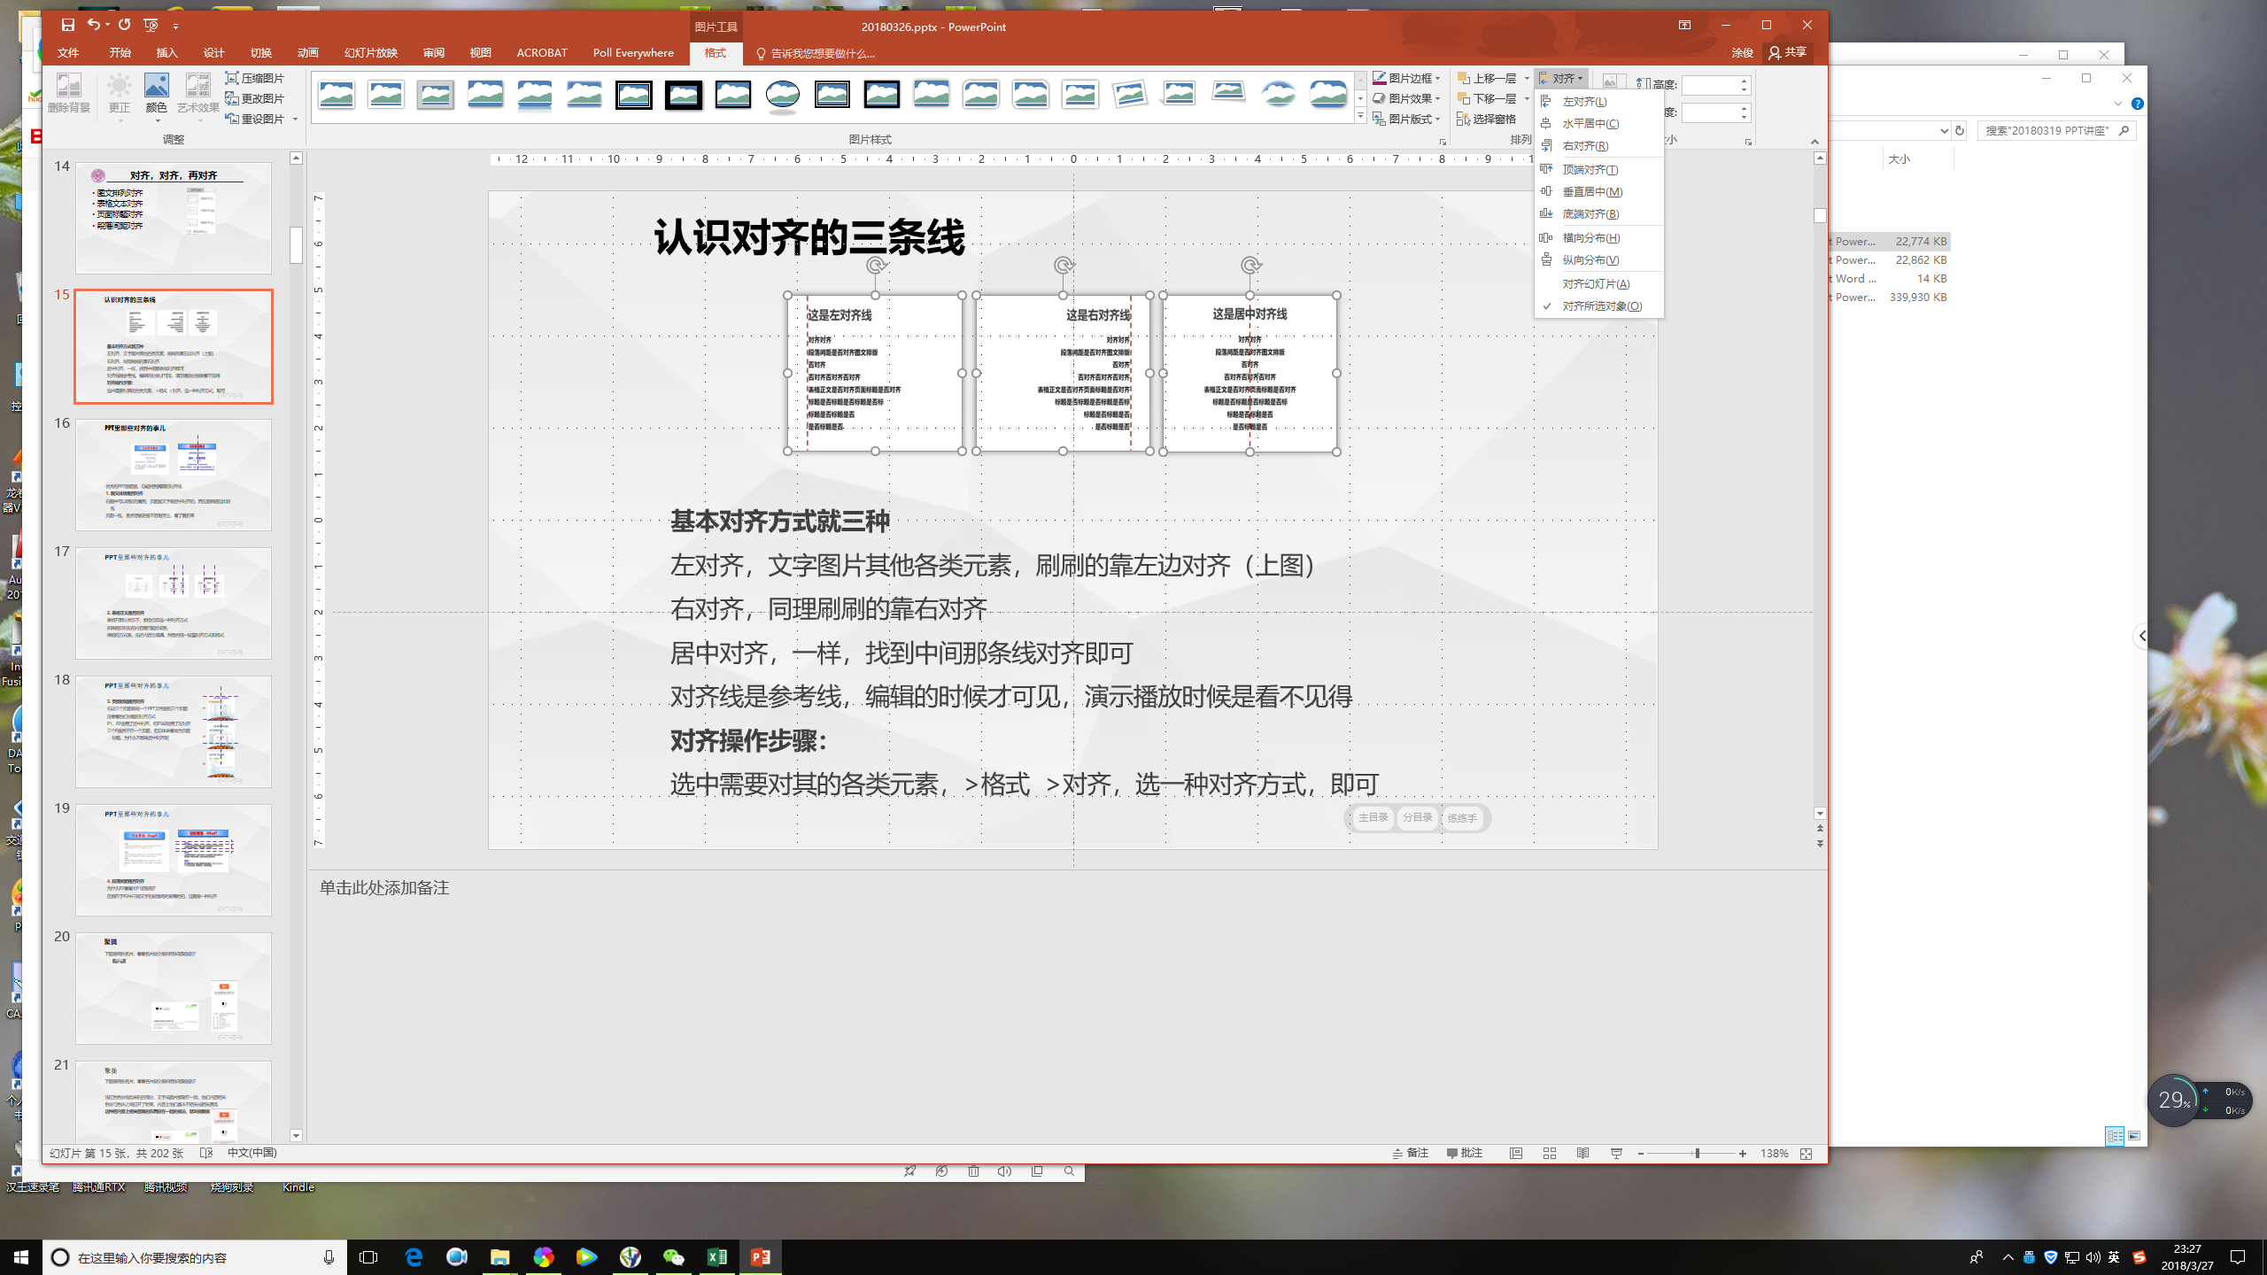
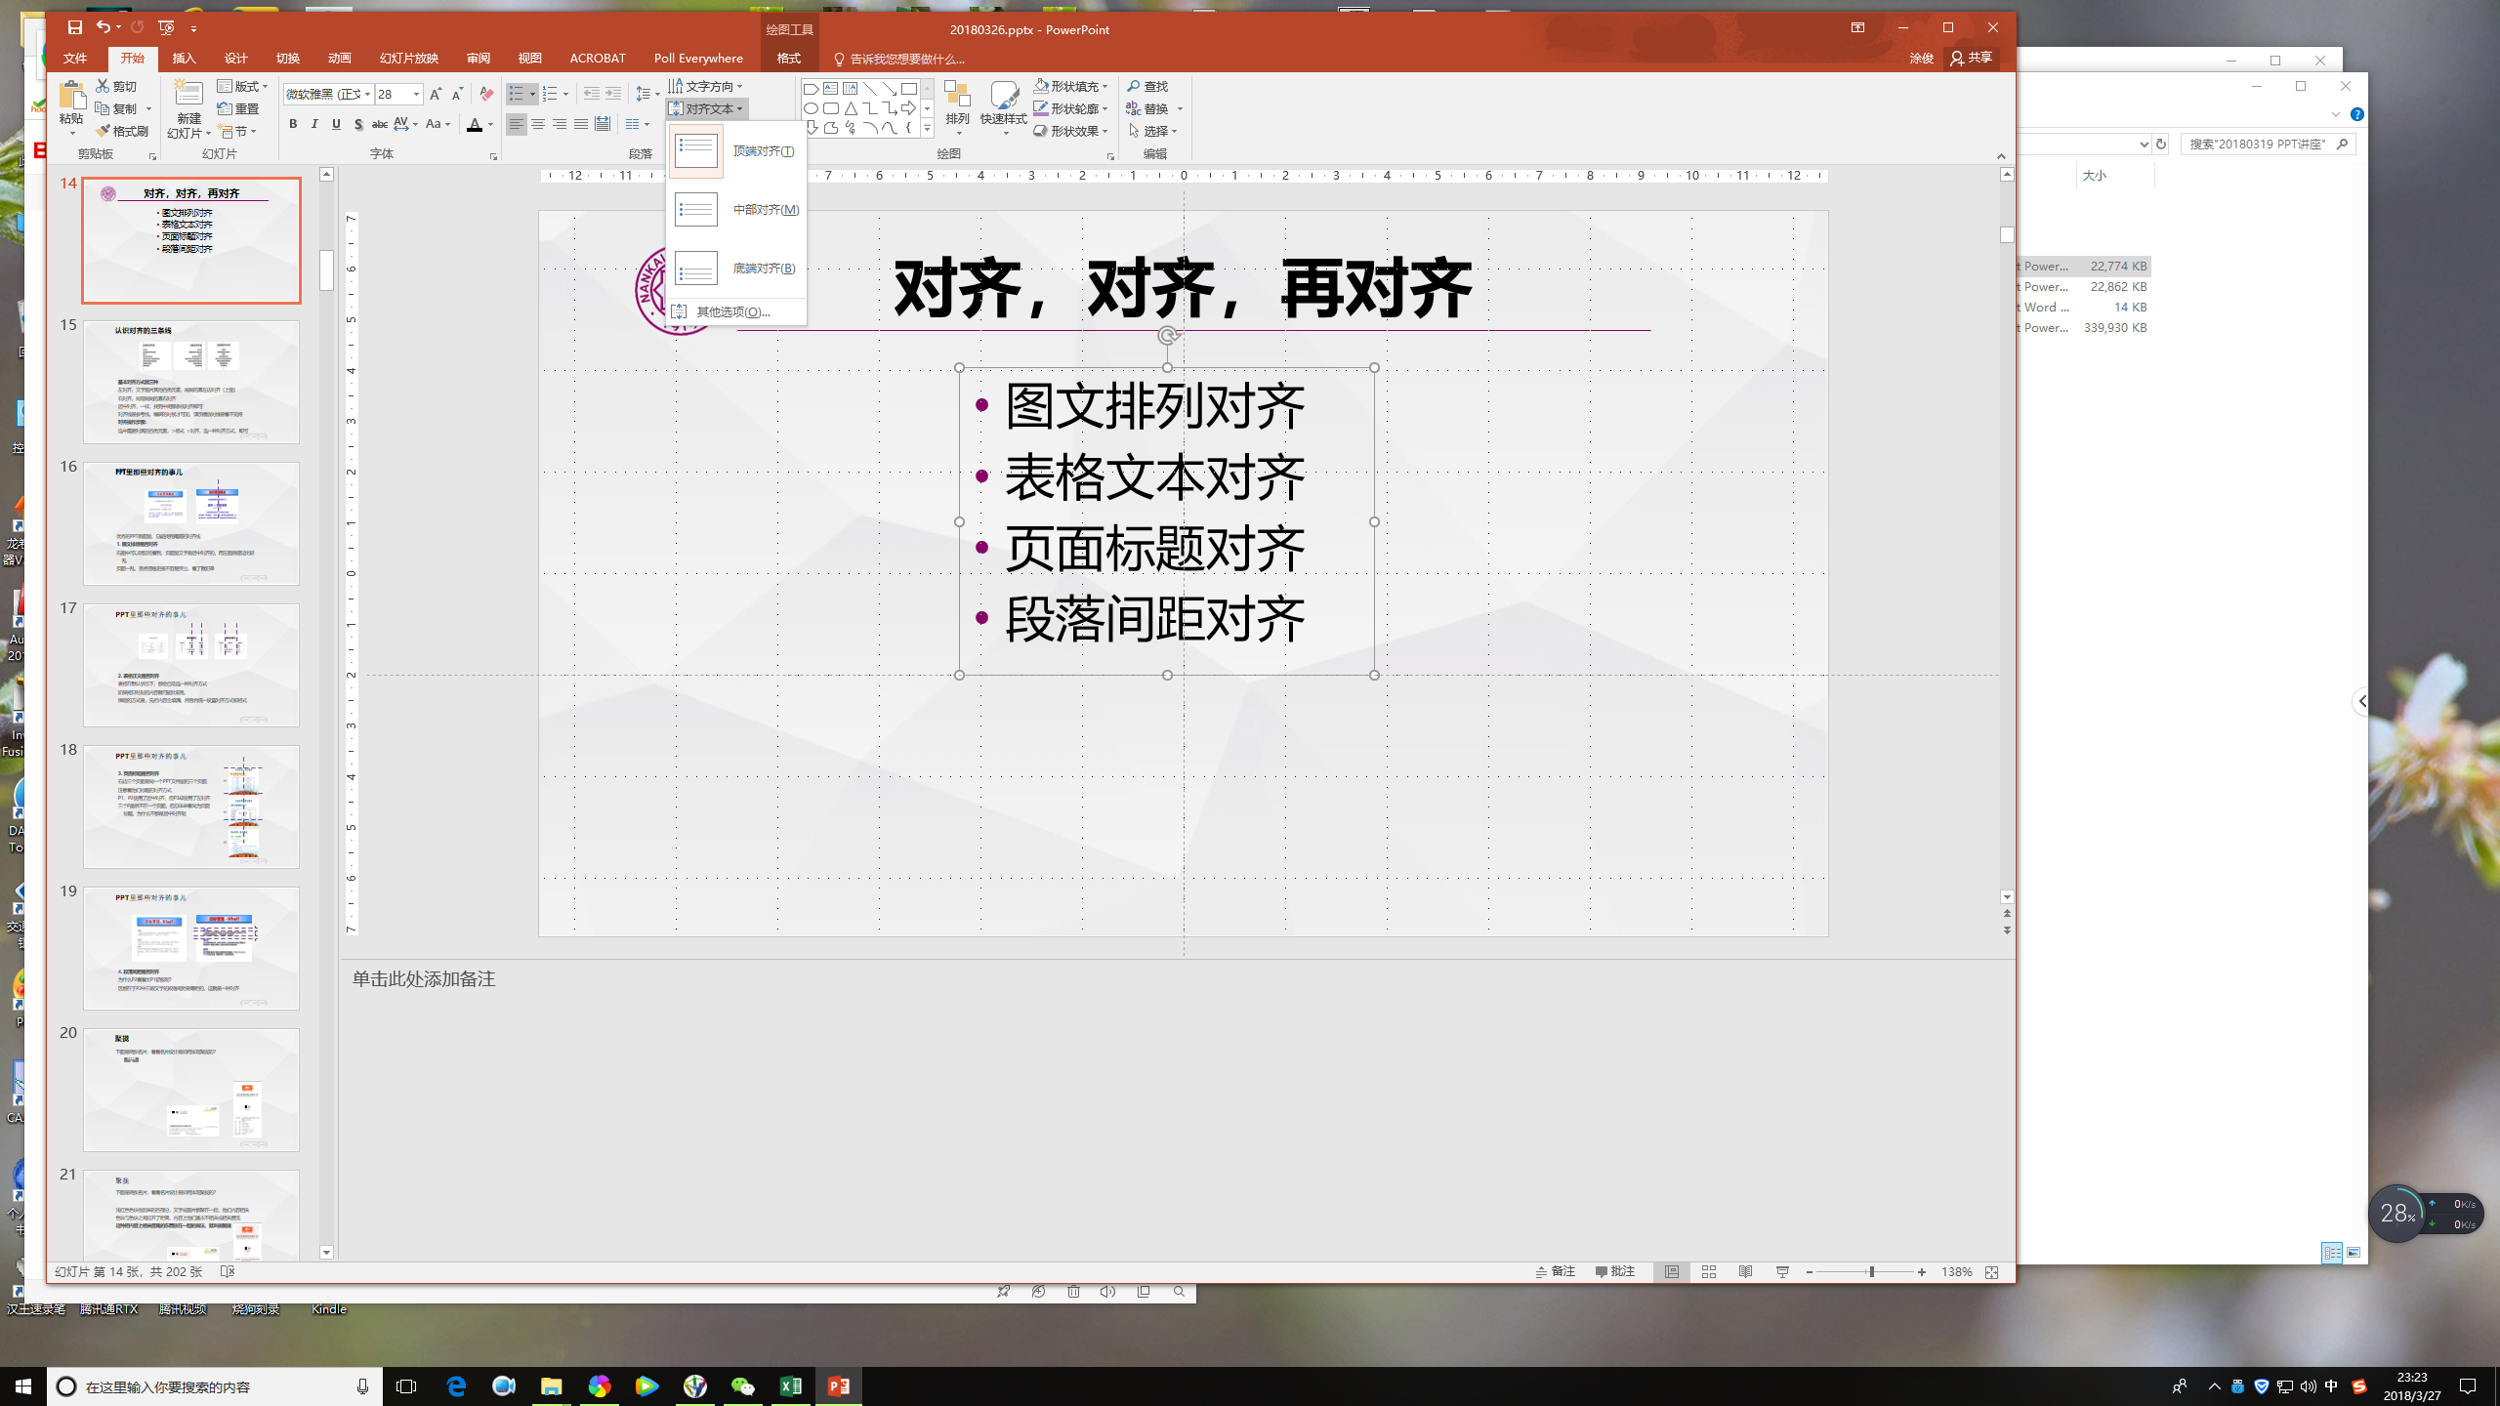
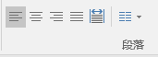
对齐，对齐，再对齐
图文排列对齐
表格文本对齐
页面标题对齐
段落间距对齐
图文排版
图文排版
图文
图文排版
图文排

Slide 18
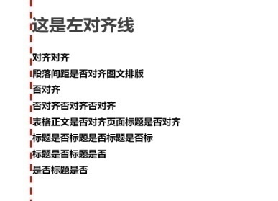
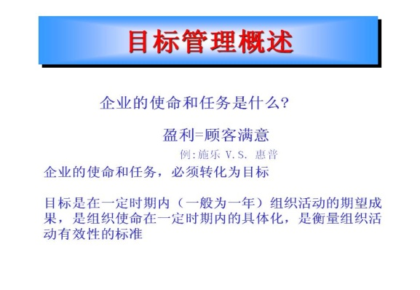
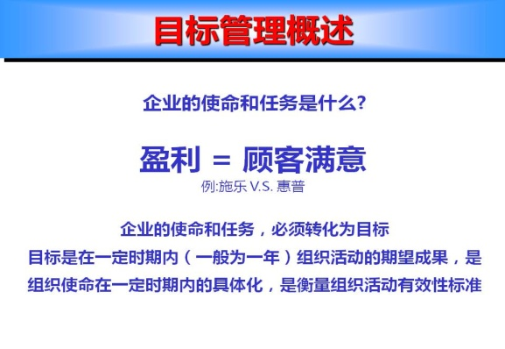
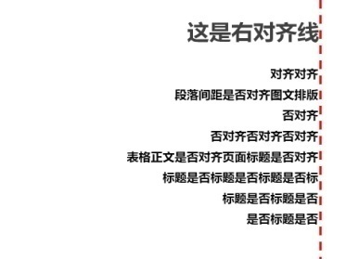
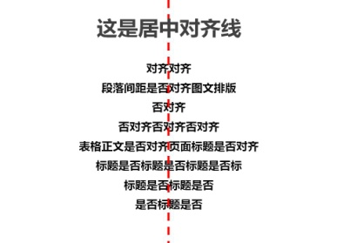
对齐，对齐，再对齐
图文排列是否对齐？

Slide 19
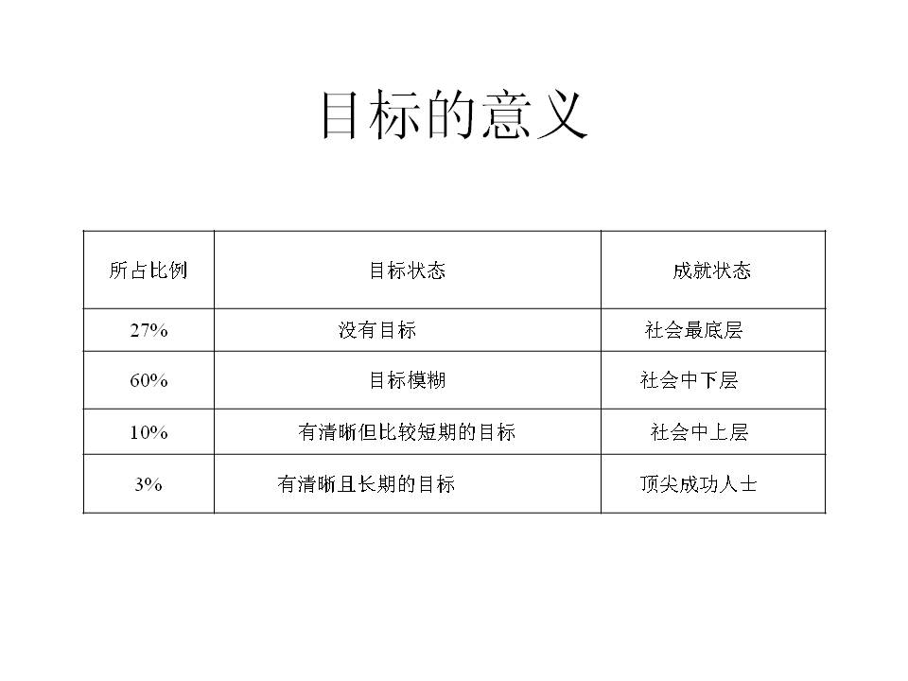
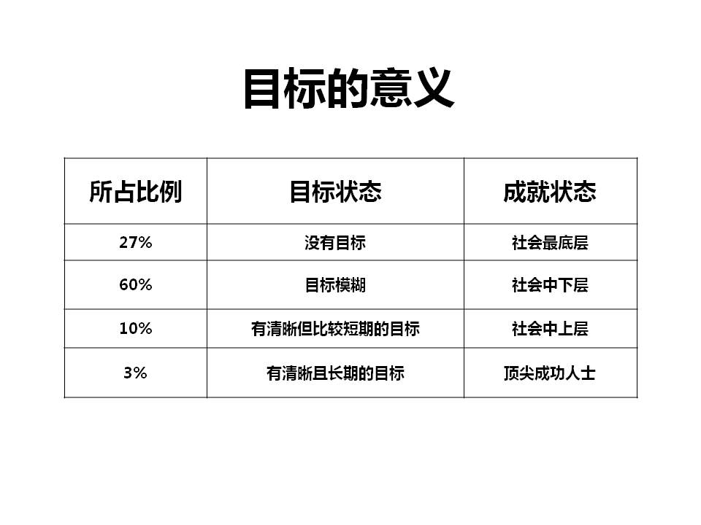
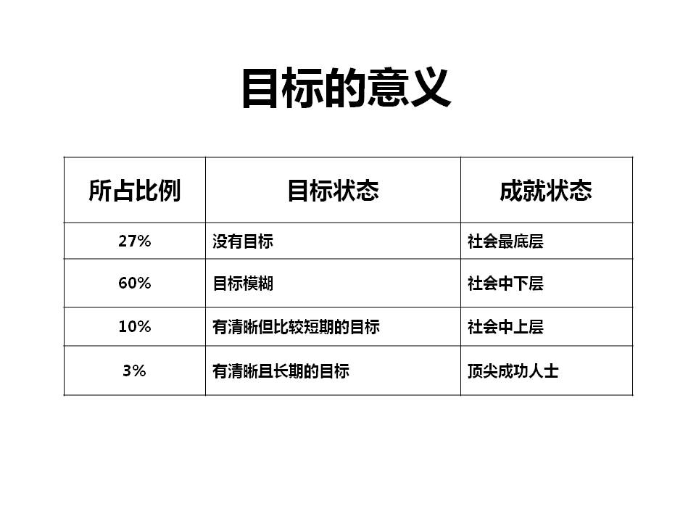
对齐，对齐，再对齐
表格正文是否对齐？
Notes:
表格在默认状态下，都会自动选一种对齐方式
如果拷贝粘贴的内容就可能比较乱
保险的方式是，先把内容全填满，然后再统一设置对齐方式和格式

Slide 20
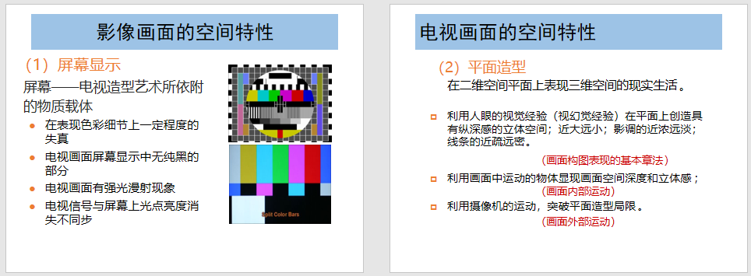
对齐，对齐，再对齐
页面标题是否对齐？
Notes:
右边三个页面是同一个PPT文件里的三个页面
注意看他们标题的对齐方式
P1、P2使用了居中对齐，但P3却使用了左对齐
三个P虽然不在一个页面，但总体来看同为页面标题，为什么不都是居中对齐呢

Slide 21
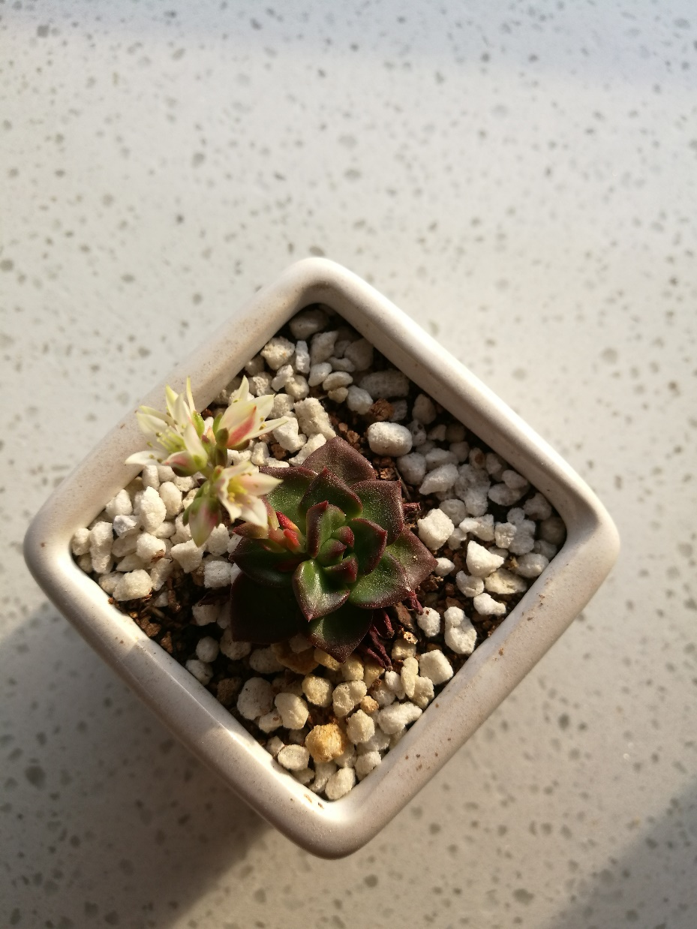
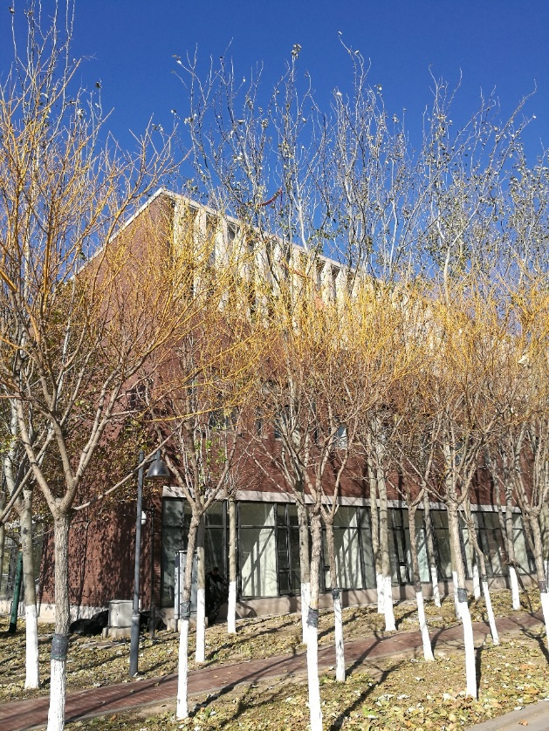


Slide 22


归类与聚拢
相关内容是否汇聚
无关内容是否分离
段落层次是否区隔
图片文字是否协调
接近性原理
相似性原理
Notes:
浅红色色块框起来的各部分，文字或图片都聚在一起，他们内容相关
色块与色块之间拉开了距离，内容上他们基本不相关或相关度低
这种把内容上相关度高的东西放在一起的做法，就叫做聚拢

Slide 23
对齐与聚拢练习
专业
年轻
有梦想
专注
团队是指拥有共同目标，并且具有不同能力的一小群人有意识的协调行为或力的系统，这群人就如同人的五官一样，共同协作维持一个人的生存，缺一不可。我们是一支专业的团队。我们的成员拥有多年的信息安全专业技术背景，来自国内知名安全公司的一线骨干。我们是一支年轻的团队。我们的平均年龄仅有26岁，充满了朝气和创新精神。我们是一支专注的团队。我们坚信，安全的品牌源自客户的信任。只有专注，才能做好安全。我们是一支有梦想的团队。我们来自五湖四海，因为一个共同的梦想：做一家真正优秀的信息安全企业，为客户提供最可靠的互联网安全防护。

Slide 24
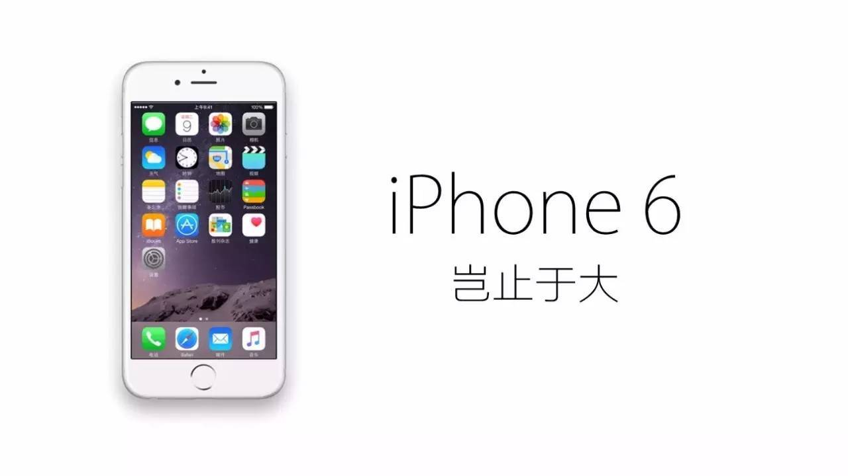
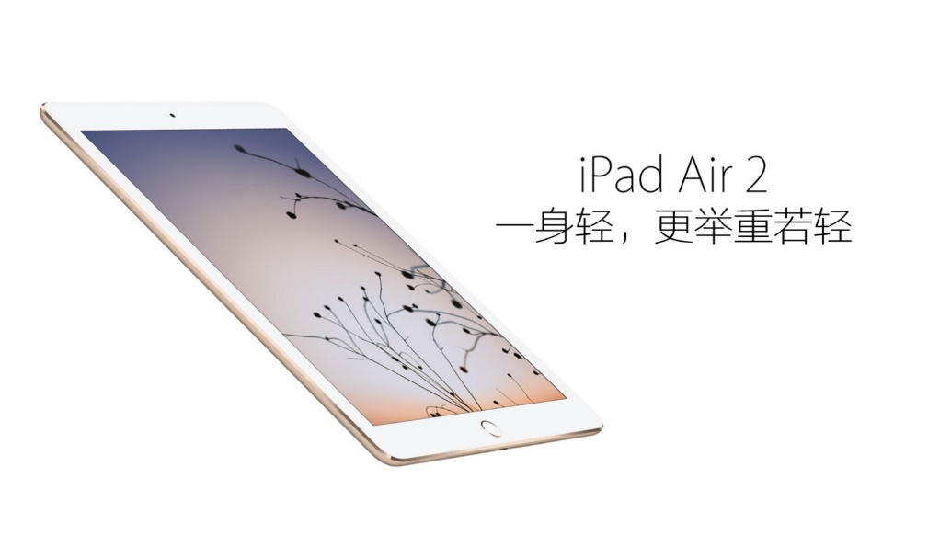
留白很重要
Notes:
留白不是指留出白色，而是指留出空白的空间。

Slide 25
Characters for Screen
03
适合于屏幕的文字
第三部分
课堂PPT不同于会议PPT，最后一排也要能看清楚

Slide 26

字体那些事
从字形上分析，字体分为有衬线和无衬线字体。

Slide 27
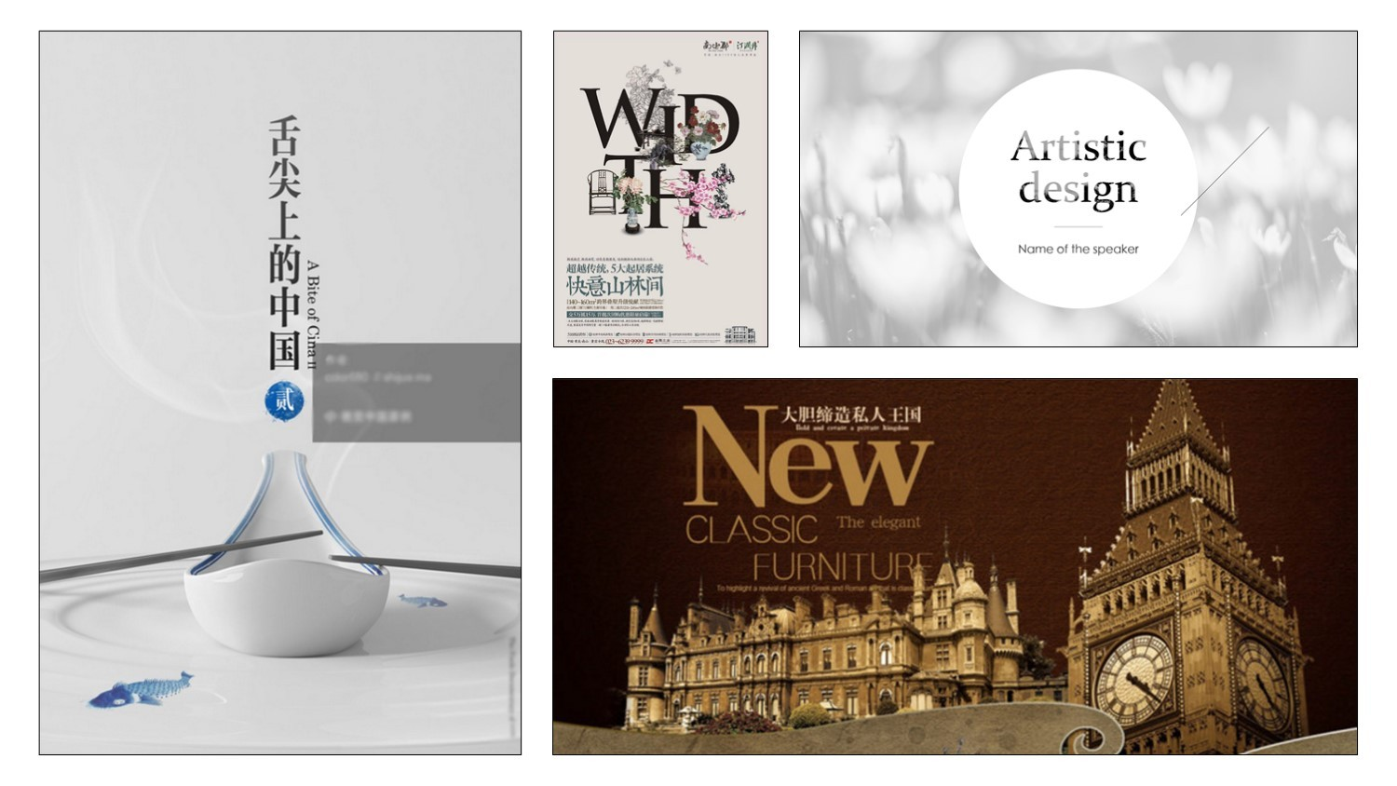
字体那些事
有衬线字体代表着：高贵/优雅/艺术/复古

Slide 28

字体那些事
无衬线字体代表着：现代/简洁/低调

Slide 29

字体那些事
从笔画粗细上分，字体还分为纤细型与粗壮型字体。

Slide 30
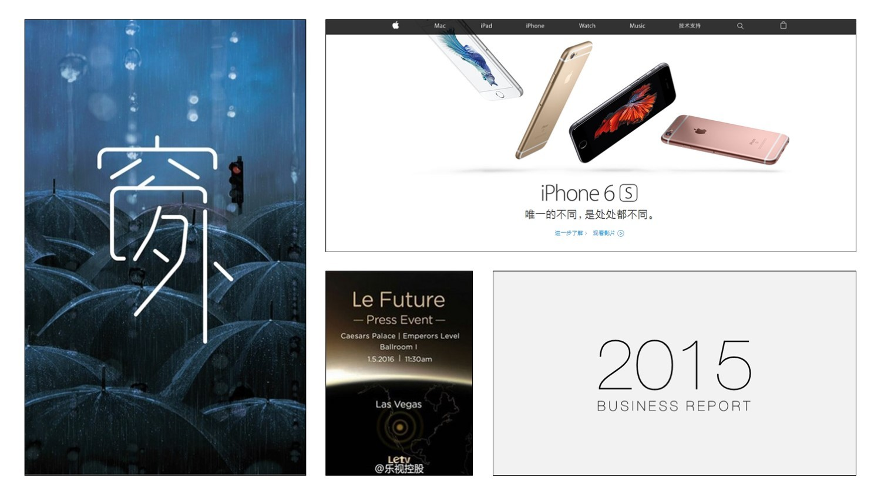
字体那些事
纤细型字体代表着：女性/优雅/气质/清新/高端

Slide 31
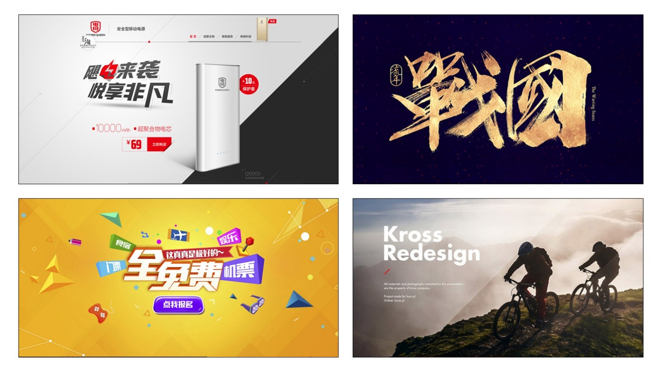
字体那些事
粗壮型字体代表着：男性/刚劲/豪放/粗犷/霸气

Slide 32
推荐字体
微软雅黑、微软雅黑light——百搭的现代元素
楷体、仿宋——典雅的中国元素
标宋（大标宋、小标宋、宋体）
黑体、细黑——严肃、稳重
活泼的幼圆、细圆等
NO 彩云、行楷、魏碑、隶书……

Slide 33
中英文要般配
无衬线字体
无衬线字体
无衬线字体
有衬线字体
有衬线字体
有衬线字体
Arial Black
Arial
Calibri
Times New Rome
Times
Century

Slide 34
字体要大还是要小？
如果字体太大
没有人会抱怨
如果字体太小
所有人都会抱怨

Slide 35
黑体字10号
黑体字12号
黑体字14号
黑体字18号
黑体字20号
黑体字24号
黑体字28号
黑体字32号
黑体字36号
黑体字40号
黑体字44号
黑体字48号
宋体字48号
宋体字44号
宋体字40号
宋体字36号
宋体字32号
宋体字28号
宋体字24号
宋体字20号
宋体字18号
宋体字14号
宋体字10号
注释
正文
小标题
大标题

Slide 36
大标题可以很醒目
（微软雅黑72号）

Slide 37
字体与字号练习
专业
年轻
有梦想
专注
团队是指拥有共同目标，并且具有不同能力的一小群人有意识的协调行为或力的系统，这群人就如同人的五官一样，共同协作维持一个人的生存，缺一不可。我们是一支专业的团队。我们的成员拥有多年的信息安全专业技术背景，来自国内知名安全公司的一线骨干。我们是一支年轻的团队。我们的平均年龄仅有26岁，充满了朝气和创新精神。我们是一支专注的团队。我们坚信，安全的品牌源自客户的信任。只有专注，才能做好安全。我们是一支有梦想的团队。我们来自五湖四海，因为一个共同的梦想：做一家真正优秀的信息安全企业，为客户提供最可靠的互联网安全防护。

Slide 38
Nice Color
04
PPT里的色彩
第四部分
无彩色+单一色调是最保险的配色方案

Slide 39
关于色彩那些事
HSL看色彩
色相
（Hue）
饱和度（Saturation）
亮度
（Lum）

Slide 40
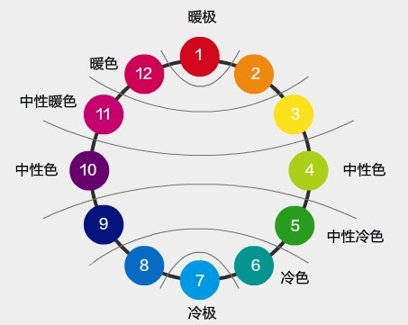
关于色彩那些事
黑白灰是无彩色
暖色系（红、橙、黄）
冷色系（蓝、蓝绿、蓝紫）
中性色系（绿、紫、赤紫、黄绿等）

Slide 41
无彩色与点缀色
底色
点缀色
底色
点缀色
底色
点缀色
Notes:
颜色数量尽量少
大红大绿大紫或跳跃的橙黄，小面积用、少量用，重点强调的地方用
同一页面上更多使用颜色相近的色彩，例如：红、淡红、粉红、淡粉红

Slide 42
无彩色与点缀色
底色
点缀色
底色
点缀色
底色
点缀色

Slide 43
无彩色与点缀色
底色
点缀色
底色
点缀色
底色
点缀色
Notes:
颜色数量尽量少
大红大绿大紫或跳跃的橙黄，小面积用、少量用，重点强调的地方用
同一页面上更多使用颜色相近的色彩，例如：红、淡红、粉红、淡粉红

Slide 44
无彩色与点缀色
底色
点缀色
底色
点缀色
底色
点缀色

Slide 45
对比度很重要
85%灰
12345
65%灰
12345
50%灰
12345
35%灰
12345
Notes:
页面整体颜色统一的情况下，对强调突出的部分，
使用明亮的对比色

Slide 46
流行案例：白底黑字一点红
我们是一支专业的团队。
我们的成员拥有多年的信息安全专业技术背景，来自国内知名安全公司的一线骨干。
我们是一支年轻的团队。
我们的平均年龄仅有26岁，充满了朝气和创新精神。
我们是一支专注的团队。
我们坚信，安全的品牌源自客户的信任。只有专注，才能做好安全。
我们是一支有梦想的团队。
我们来自五湖四海，因为一个共同的梦想：做一家真正优秀的信息安全企业，为客户提供最可靠的互联网安全防护。

Slide 47
PROCRASTINATION
如何搞定拖延症
创建任务列表
设定专注时间
学会分解任务
做到心中有数
逼迫自己不分心
勇敢迈出第一步

Slide 48
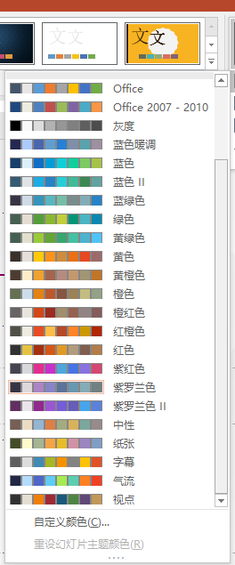
关于配色
PowerPoint自带配色方案
注意色彩比例：7:2:1 或 8:1.5:0.5

Slide 49
色彩练习
专业
年轻
专注
有梦想
团队是指拥有共同目标，并且具有不同能力的一小群人有意识的协调行为或力的系统，这群人就如同人的五官一样，共同协作维持一个人的生存，缺一不可。我们是一支专业的团队。我们的成员拥有多年的信息安全专业技术背景，来自国内知名安全公司的一线骨干。我们是一支年轻的团队。我们的平均年龄仅有26岁，充满了朝气和创新精神。我们是一支专注的团队。我们坚信，安全的品牌源自客户的信任。只有专注，才能做好安全。我们是一支有梦想的团队。我们来自五湖四海，因为一个共同的梦想：做一家真正优秀的信息安全企业，为客户提供最可靠的互联网安全防护。

Slide 50



VI要规范
色彩不能改
位置不能改
大小不能改
字体不能改

Slide 51





VI要规范
色彩不能改 位置不能改 大小不能改 字体不能改

Slide 52
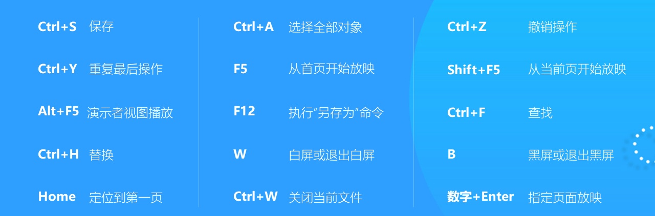
快捷键是幸福感的关键

Slide 53
THANKS
谢谢聆听
eMail: tujun@nankai.edu.cn Tel: 18622462756 QQ: 843038978

